Slide 1

Název školy: Střední průmyslová škola, Ostrava - Vítkovice, příspěvková organizace
Autor: Mgr. Lenka Hrušková
Datum: 25. 8. 2012
Název: VY_ 32 _INOVACE _6.3.1.
Číslo projektu: CZ.1.07/1.5.00/34.0125
Téma: České země a francouzské válečné výboje
Anotace: Prezentace slouží k zopakování probraného učiva. Studenti si písemně i ústně procvičí poznatky o Velké francouzské buržoazní revoluci, napoleonských válkách a jejich dopadech na české země.

Slide 2
Velká francouzská buržoazní revoluce
1789 – shromáždění generálních stavů Francie ve Versailles – snaha Ludvíka XVI. prosadit zdanění privilegovaných vrstev a zabránit tak státnímu bankrotu – odbor měšťanů – tzv. třetí stav se prohlásil Ústavodárným shromážděním – podnět k revoluci.
14. 7. 1789 dobytí Bastily = začátek revoluce
26. 8. 1789 přijata Deklarace práv člověka a občana – základ ústavy.
Ludvík XVI. se pokusil o útěk, poznán a zadržen, popraven 21. 1. 1793.

Slide 3
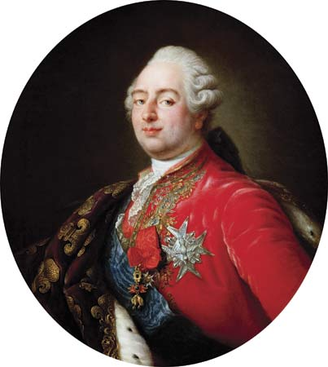
Ludvík xvi.

Slide 4
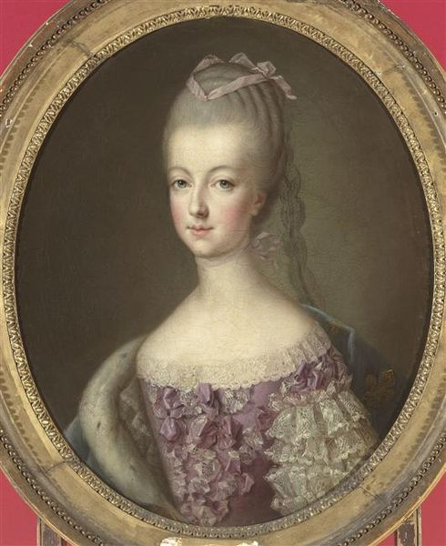
Jeho žena Marie antoinette – dcera Marie terezie

Slide 5
Velká francouzská buržoazní revoluce
20. 4. 1792 vyhlášení války Rakousku, 20. 9. 1792 bitva u Valmy – vítězství francouzské armády nad rakousko – pruskými vojsky, obsazení Belgie a levého břehu Rýna
22. 9. 1792 vyhlášení republiky
1. 2. 1793 vyhlášení války Anglii, která se připojila k prusko – rakouské koalici, v březnu vyhlášena válka Španělsku.
Zároveň povstání pařížského lidu proti girondistům (představitelé radikální buržoazie). Do čela revoluce se dostávají jakobíni (lidové vrstvy).

Slide 6
Velká francouzská buržoazní revoluce
Podzim 1793 začátek revolučního teroru – způsobená úspěchem koaličních vojsk na bojištích a kontrarevolučními vzpourami.
27. 7. 1793 vláda jakobínů svržena – poprava Dantona a Robespierra – pád poslední fáze francouzské revoluce.
1795 separátní mír mezi Francií a Pruskem.
Nová ústava – vláda pětičlenného direktoria.
1797 mír v Campu Formio mezi Francií a Rakouskem.

Slide 7
Napoleon Bonaparte
Od roku 1796 velitelem francouzské armády – boje v Itálii.
V červenci 1798 egyptské tažení – útok na anglické pozice v asijských koloniích.
1799 začátek války tzv. druhé koalice proti Francii – Anglie + Rusko + Rakousko.
10. 11. 1799 nástup Napoleona k moci – po návratu z Egypta převrat – svrhl direktorium, dal se jmenovat jedním ze tří konzulů, kteří měli Francii vládnout. V roce 1804 se nechává jmenovat císařem.

Slide 8
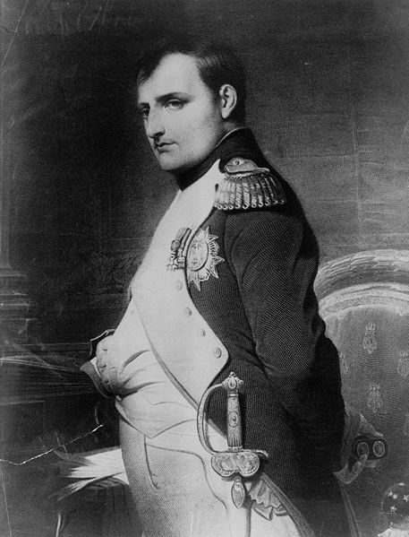
Napoleon Bonaparte

Slide 9
Napoleonské války
Velké válečné úspěchy přerušeny bitvou u Trafalgaru – 21. 10. 1805 – anglický admirál Nelson porazil francouzsko – španělské loďstvo – konec plánu na invazi do Anglie.
1805 bitva u Slavkova – bitva 3 císařů:
Francie – Napoleon, Rakouská monarchie - František I., ruský car Alexandr I. – porážka třetí koalice – bratislavský mír – Rakousko ztratilo své italské državy a Dalmácii, Tyrolsko ve prospěch Bavorska.

Slide 10
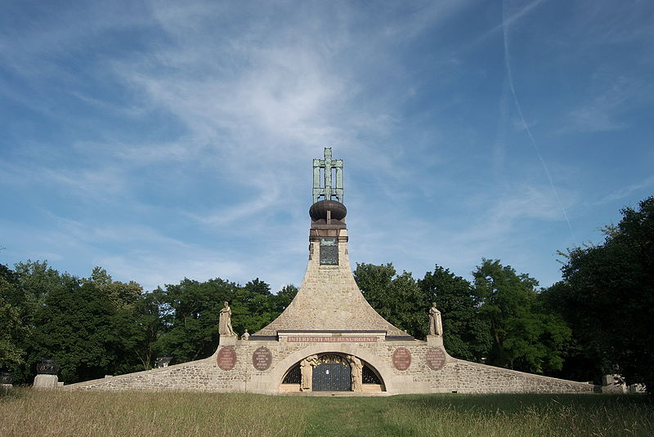
Mohyla míru – slavkov u brna

Slide 11
Napoleonské války
1806 vyhlášení Rýnského spolku- sdružoval 16 států jižního a západního Německa pod patronátem Napoleona – konec existence Svaté říše římské národa německého.
V roce 1810 Napoleon na vrcholu moci – podrobil si všechny evropské státy s výjimkou Anglie a Ruska.
V Rakouské monarchii státní bankrot, v čele rakouské zahraniční politiky, později státní kancléř Klemens Lothar Metternich – absolutismus.

Slide 12
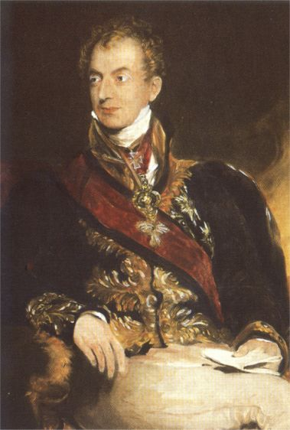
Klemens Lothar Metternich

Slide 13
Napoleonské války
24. 6. 1812 Napoleonův vpád do Ruska – začátkem září před Moskvou velká vojenská převaha Francouzů.
7. 9. bitva u Borodina – síly vyrovnány, přesto generál Kutuzov nechává vyklidit Moskvu.
Rozklad Napoleonovy armády – nucen ustupovat přes zničený Smolensk – nedostatek jídla a ošacení – spoléhal na válečnou kořist, zima, lidový odboj = první velký neúspěch.
16. – 19. 10. 1813 bitva u Lipska – tzv. bitva národů – definitivní porážka Napoleona rusko – prusko – rakouskou koalicí.

Slide 14
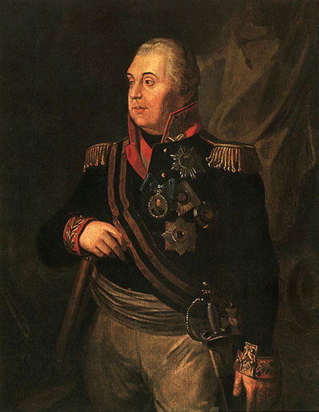
Generál kutuzov

Slide 15
Výsledek napoleonských válek
30. 5. 1814 pařížský mír – Francie vrácena do hranic z r. 1792 – návrat Bourbonů a šlechty.
Září 1814 - začátek vídeňského kongresu – rozhodoval o novém uspořádání Evropy.
26. 2. 1815 Napoleon uprchl z ostrova Elba, kde byl vězněn – začátek stodenního císařství.
15. 6. 1815 bitva u Waterloo – rozhodující Napoleonova porážka koalicí anglo-prusko-rakouskou.

Slide 16
Vypracovala Mgr. Lenka Hrušková
Seznam zdrojů:
http://commons.wikimedia.org/wiki/ [cit. 2012-08-25]
Foto Mohyly míru: http://commons.wikimedia.org/wiki/kirk
[cit. 2012-08-25]
MAREK,Jaroslav a kol. České a československé dějiny. 1.vyd. Praha. Fortuna, 1991. ISBN 80 – 85298-29-5.

